Slide 1
Plodiny pestované v záhradách
Ovocie a zelenina

Slide 2
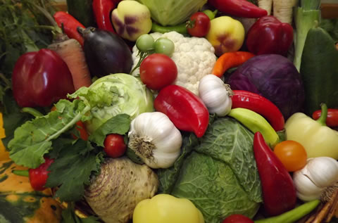

Slide 3
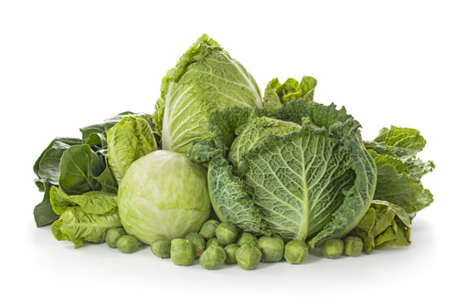
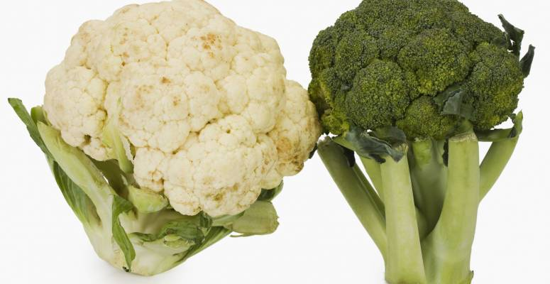
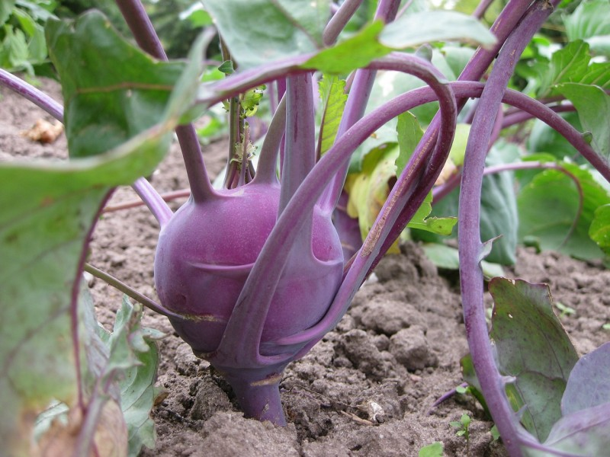
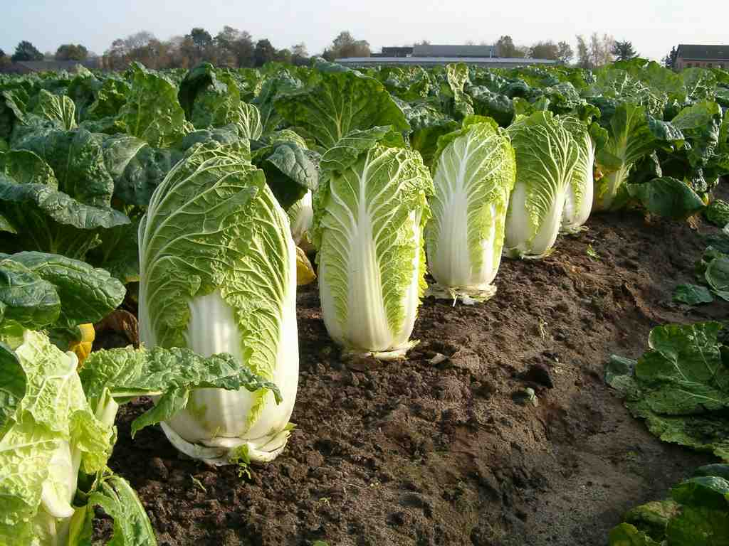
Hlúbová zelenina
Jeme listy
Konzumujeme zhrubnuté súkvetie
Konzumujeme stonkovú hľúzu

Slide 4
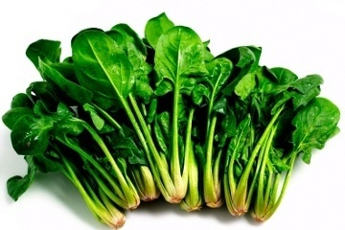
Špenát
(listová zelenina)

Slide 5
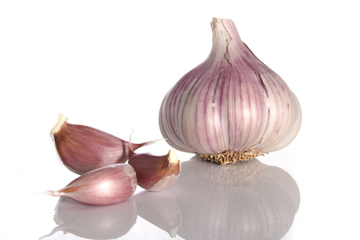
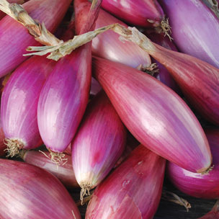
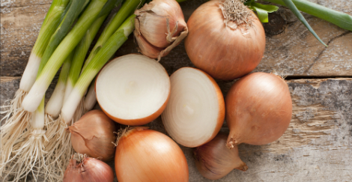
Cibuľová zeleniNA
šalotka

Slide 6
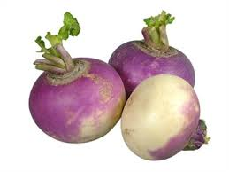
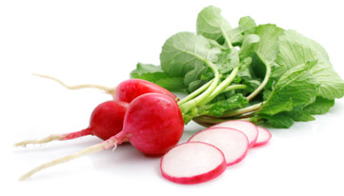
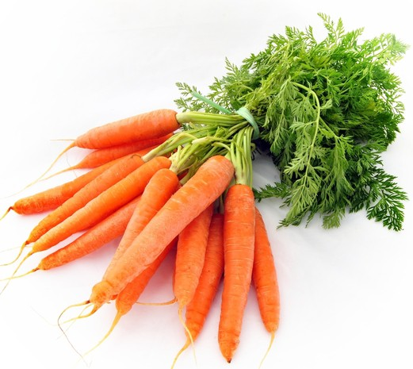
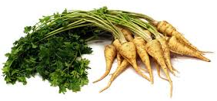
Koreňová zelenina
kvaka

Slide 7
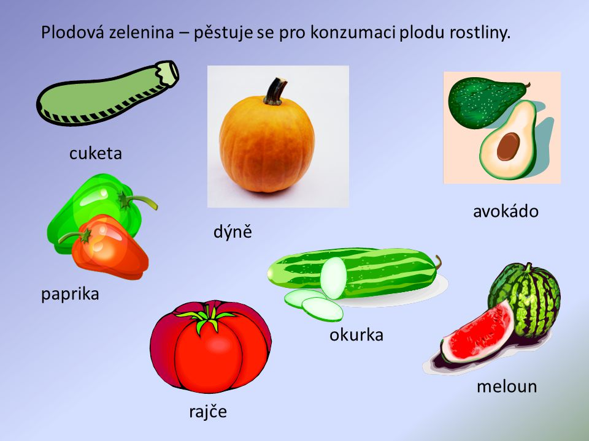
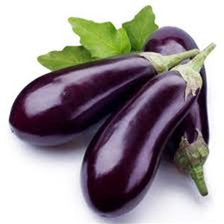
Plodová zelenina
baklažán

Slide 8
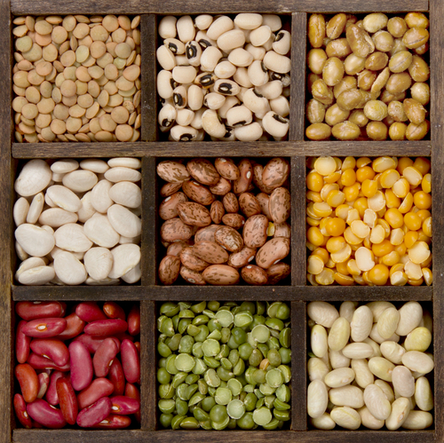
Strukoviny

Slide 9
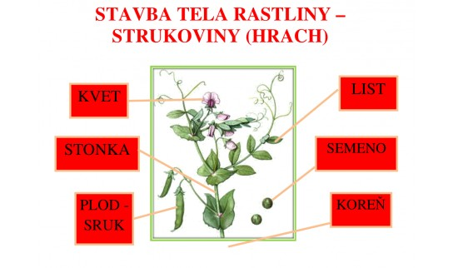

Slide 10
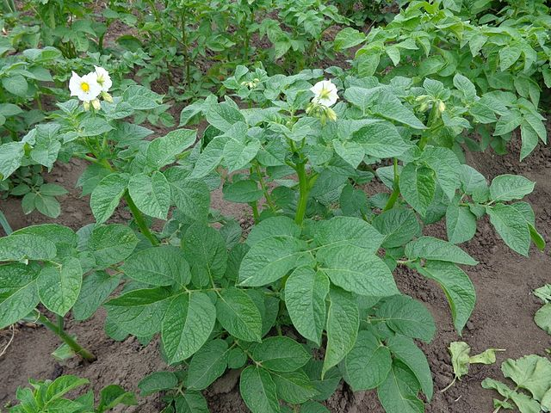
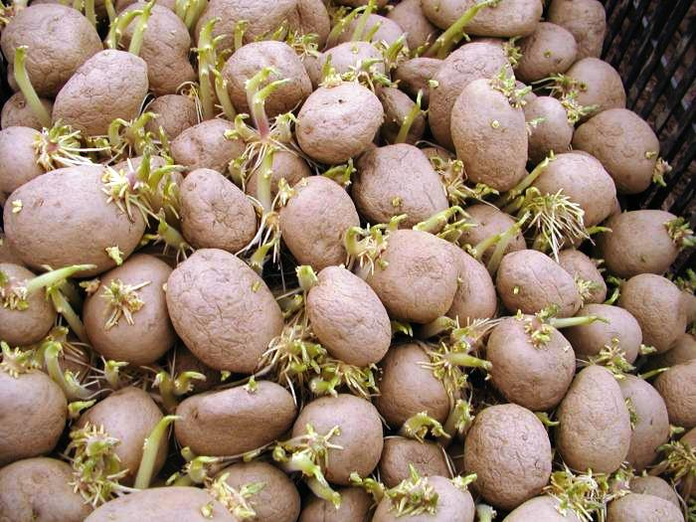
Hľúzová zelenina

Slide 11
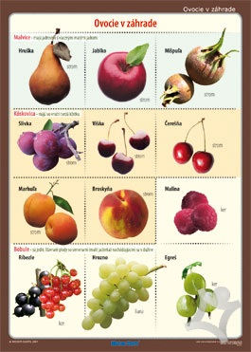
mišpule
MALVICE
KôSTKOVICE
BOBULE

Slide 12
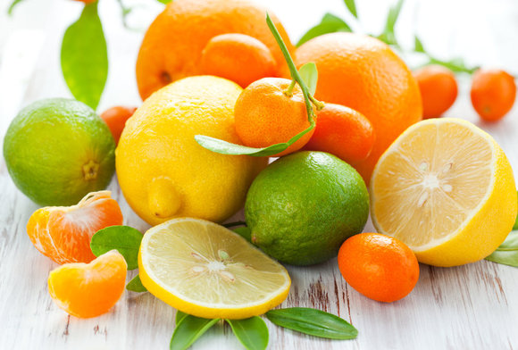
Rod: CITRUS

Slide 13
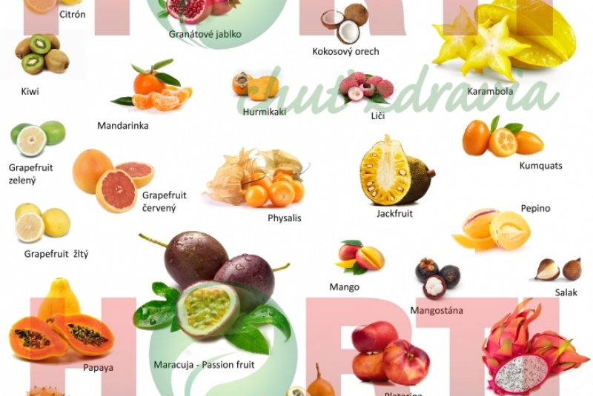
EXOTICKÉ ovocie

Slide 14
Význam pre človeka
Ovocie i zelenina obsahujú mnoho vitamínov (C, A, D, E...) a vlákniny.
Sú nevyhnutné pre zdravý vývoj.

